Slide 1





Литературное чтение, 4 класс
Работу выполнила учитель начальных классов
МОУ Новкинская ООШ Владимирской области
Курова Татьяна Владимировна

Slide 2

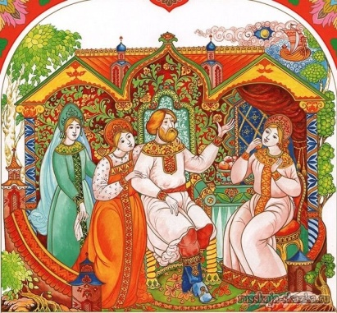

1. Кого любил богатый купец больше своего богатства?
1
жену
… и любил он дочерей своих больше всего своего богатства…
2
мать
3
своих дочерей

Slide 3
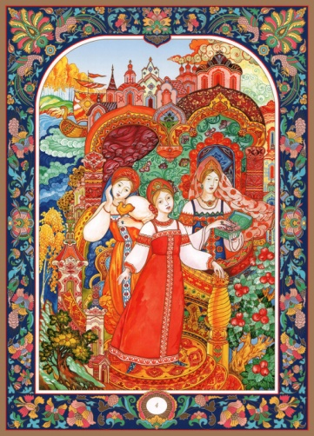
2. Какая из дочерей у купца была лучше всех?
1
самая младшая
… и было у того купца три дочери, все три красавицы писаные, а меньшая лучше всех…
2
самая старшая
3
все были одинаково хороши

Slide 4
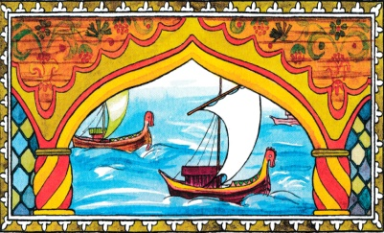
3. Куда направился купец?
1
за три моря
… дочери мои пригожие, еду я по своим купецким делам за тридевять земель, в тридевятое царство, тридесятое государство…
в тридевятое царство,
в тридесятое государство
2
3
к купцу-соседу

Slide 5
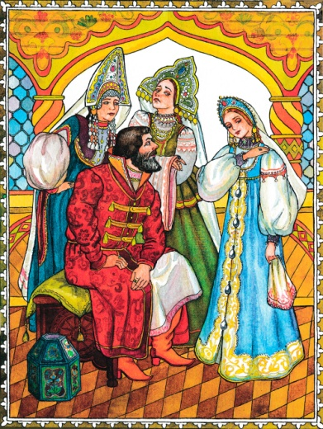
4.Какой гостинец попросила у купца его младшая дочь?
1
золотой венец
… а привези ты мне аленький цветочек, которого бы не было краше на белом свете.
2
хрустальный тувалет
3
аленький цветочек

Slide 6
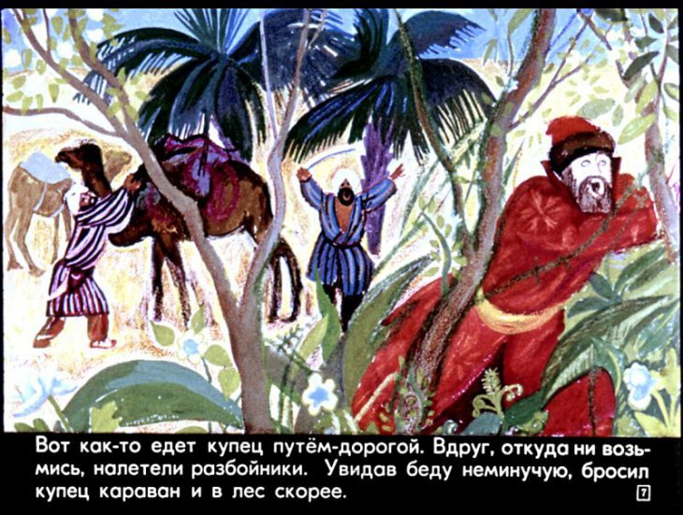
5. Что случилось с купцом во время путешествия?
1
случился страшный шторм
Вот едет он путём-дорогою со своими слугами верными по пескам сыпучим, по лесам дремучим, и, откуда ни возьмись, налетели на него разбойники, бусурманские, турецкие да индейские…
2
он потерял все свои богатства
3
на него напали разбойники

Slide 7
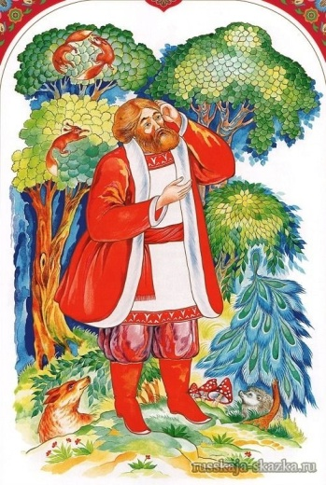
6. Что увидел купец в лесу и стал от этого убегать?
1
зарево в небе
Вот идёт он, почитай, до полуночи и стал видеть впереди будто зарево …
2
дым средь леса
3
болото под ногами

Slide 8
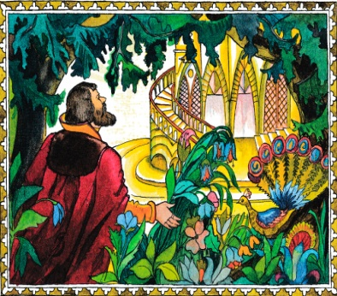
7. Чему удивился купец, войдя во дворец неземной красоты?
1
дворец весь сиял
…вошёл в горницу - нет никого; в другую, в третью - нет никого; в пятую, десятую -нет никого…
2
во дворце никого не было
3
дворец окружал лес

Slide 9
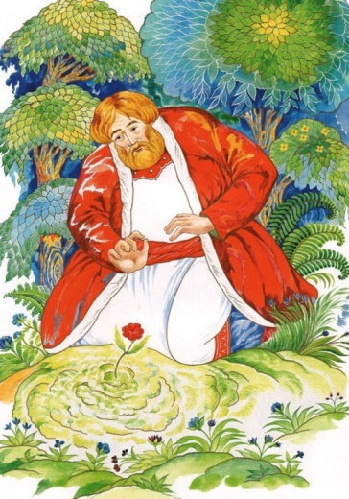
8. Где был обнаружен и сорван аленький цветочек, какого нет краше на белом свете?
1
в зелёных садах
Сходит он по другой лестнице, из мрамора зелёного, из малахита медного, с перилами позолоченными, сходит прямо в зелены сады.
2
в лесу
3
во дворце

Slide 10
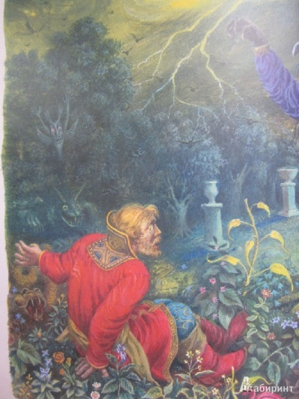
9. Что случилось, когда купец сорвал цветок?
1
Выглянуло солнышко.
В ту же минуту блеснула молния и ударил гром, индо земля зашаталась под ногами-и вырос, как будто из-под земли, перед купцом: зверь не зверь, человек не человек, а так какое-то чудище, страшное и мохнатое.
2
Пошёл дождь.
3
Сверкнула молния, грянул гром, появилось страшное чудище.

Slide 11
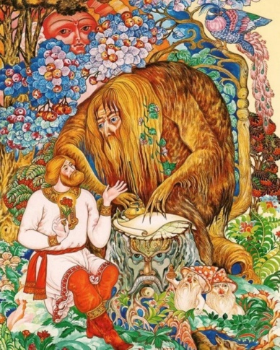
10.Какое спасение предложил хозяин цветка для купца?
1
отдать ему всех дочерей
Я отпущу тебя домой невредимого, награжу казной несчётною, подарю цветочек аленький, коли дашь ты мне слово честное купецкое и запись своей руки, что пришлёшь заместо себя одну из дочерей своих, хороших, пригожих.
2
отдать ему все ценности
3
отдать ему одну из дочерей

Slide 12
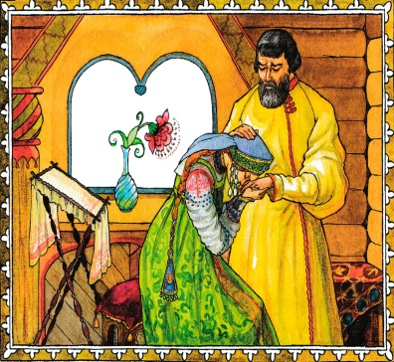
11. Как отреагировала младшая дочь, увидев аленький цветочек?
1
была удивлена
Только дочь меньшая, любимая, увидав цветочек аленький, затряслась вся и заплакала, точно в сердце её что ужалило.
2
очень обрадовалась
3
затряслась и заплакала

Slide 13
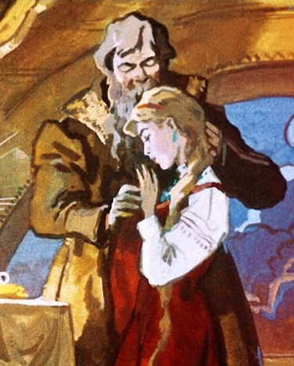
12. Что сказала младшая дочь своему отцу, узнав про его несчастье?
1
Я должна выручить тебя.
- Благослови меня, государь мой батюшка родимый: я поеду к зверю лесному, чуду морскому, и стану жить у него. Для меня достал ты аленький цветочек, мне и надо выручить тебя.
2
Сами живите у зверя дикого.
Как же я у зверя буду жить?
3

Slide 14
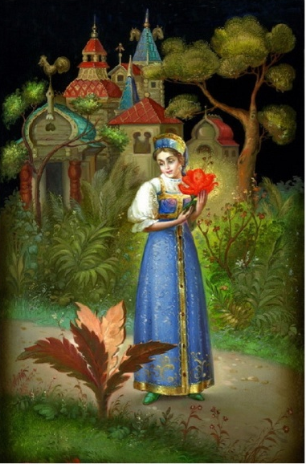
13. Что сделала младшая дочь с аленьким цветочком, оказавшись у зверя лесного?
1
Украсила свои волосы.
И вынула она тот аленький цветочек из кувшина золочёного и хотела посадить на место прежнее; но сам он вылетел из рук её и прирос к стеблю прежнему и расцвёл краше прежнего.
2
Поставила в кувшин золчёный.
3
Вернула его на прежнее место.

Slide 15
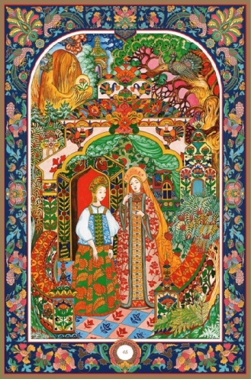
14. Кого зверь лесной предоставил госпоже, дабы не было ей скучно?
1
господина сенного
И пошла почивать в опочивальню свою молодая дочь купецкая, красавица писаная, и видит: стоит у кровати её девушка сенная, верная и любимая, и стоит она чуть от страха жива.
2
девушку сенную
3
добрую фею

Slide 16
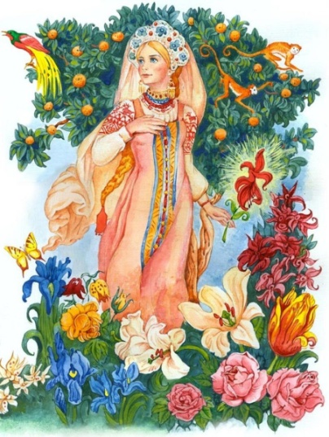
15. Чего захотела госпожа, уже не дивуясь своим житьём-бытьём?
1
Услышать голос зверя лесного.
…и захотелось ей его голоса послушати, захотелось с ним разговор повести, не ходя в палату беломраморную, не читая словесов огненных.
2
Повидать своих родных.
3
Стать царицей.

Slide 17
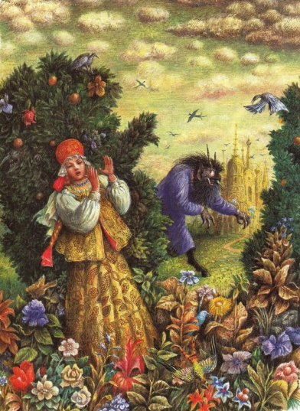
16. Чего так долго не хотел делать зверь лесной
по её просьбе?
1
Поцеловать его в щёчку.
- Не проси, не моли ты меня, госпожа моя распрекрасная, красавица ненаглядная, чтобы показал я тебе своё лицо противное, своё тело безобразное.
Показать ей своё лицо.
2
Прогуляться с ним по саду.
3

Slide 18
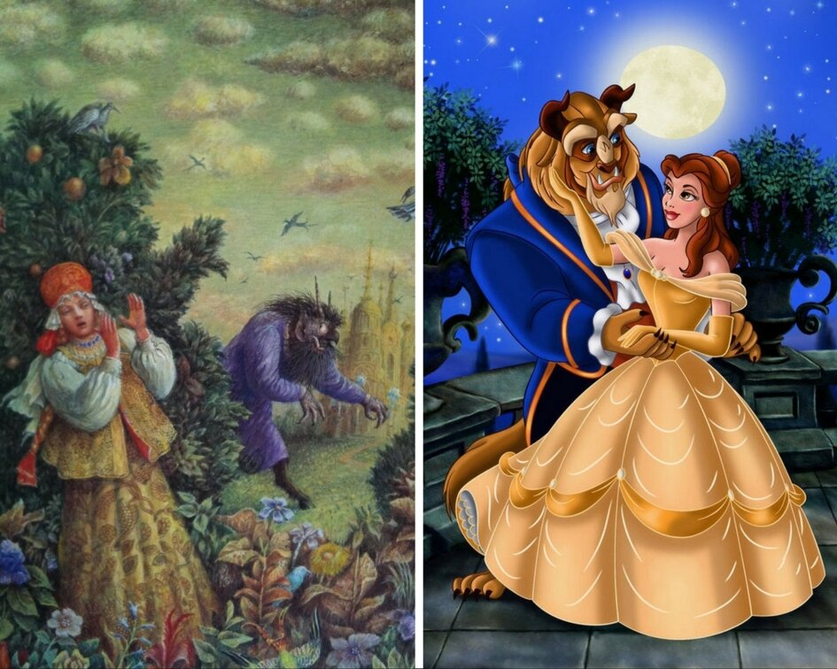
17. Что сказал зверь лесной красавице, позволив ей наведаться к отцу?
1
«Можешь не возвращаться обратно»
- И зачем тебе моё позволенье? Золот-перстень мой у тебя лежит, надень его на правый мизинец и очутишься в дому у батюшки родимого. Оставайся у него, пока не соскучишься…
2
«Отпускаю тебя только на три дня»
3
«Оставайся у него, пока не соскучишься»

Slide 19
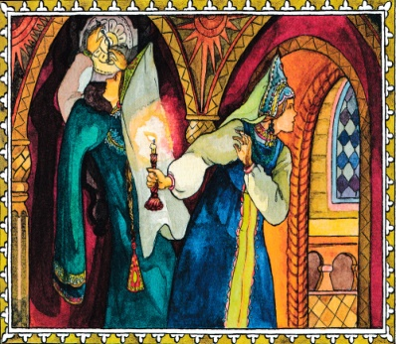
18. Что сделали старшие сёстры для молодой, дабы не вернулась она к зверю лесному вовремя?
1
Спрятали золотой перстень.
А сестрам то в досаду было, и задумали они дело хитрое, дело хитрое и недоброе: взяли они да все часы в доме целым часом назад поставили…
2
Перевели все часы на час назад.
Уговорили её остаться.
3

Slide 20
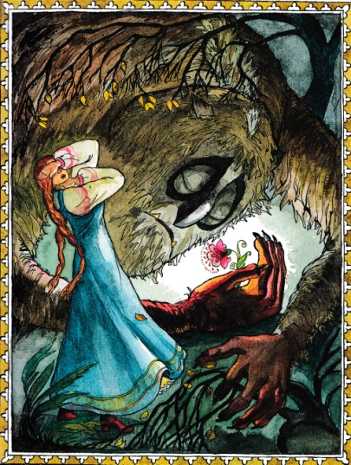
19. Как отреагировала девушка на увиденное бездыханное тело зверя лесного?
1
Молила Бога о его пробуждении.
Помутилися её очи ясные, подкосилися ноги резвые, пала она на колени, обняла руками белыми голову своего господина доброго, голову безобразную и противную…
2
Молча покинула его.
3
Упала на колени и обняла его голову.

Slide 21
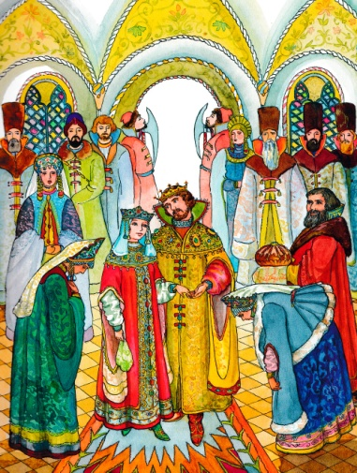
20. Благодаря чему лесное чудище обрело образ прекрасного принца перед девицей?
1
Она полюбила его.
- Ты встань, пробудись, мой сердечный друг, я люблю тебя, как жениха желанного!..
2
Она поцеловала его.
3
Она была честна перед ним.

Slide 22
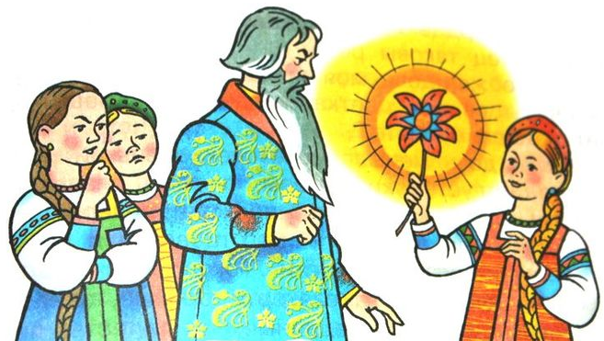
Ключ к тесту:
1 | 2 | 3 | 4 | 5 | 6 | 7 | 8 | 9 | 10 | 11 | 12 | 13 | 14 | 15 | 16 | 17 | 18 | 19 | 20
3 | 1 | 2 | 3 | 3 | 1 | 2 | 1 | 3 | 3 | 3 | 1 | 3 | 2 | 1 | 2 | 2 | 3 | 2 | 3

Slide 23
Ссылки на интернет-ресурсы:
https://ds05.infourok.ru/uploads/ex/0f38/00051847-e04ce6c6/2/hello_html_1bc4f4d3.png - рамка
https://i.mycdn.me/image?id=877713789392&t=3&plc=WEB&tkn=*8PKdsLimNl7hxbWRENYVE25k274 - https://catherineasquithgallery.com/uploads/posts/2021-02/thumbs/1613467930_36-p-fon-v-stile-russkikh-skazok-dlya-prezentat-41.png - книга
https://www.dmdonskoy.ru/sites/default/files/field/mainimage-page/cvetochek_2.jpg
https://img.labirint.ru/rcimg/176452d938b512c508aed38ef9da0629/1920x1080/comments_pic/1227/07labvv231341520289.jpg?1341520290
https://i.pinimg.com/originals/76/56/47/76564788f3c3be97140903e9e7b35936.jpg https://avatars.mds.yandex.net/get-zen_doc/26916/pub_5d0e1a22ef7fdf00afad473b_5d0e1b89c7705100af91ee3a/scale_1200
https://pushkinsdelal.ru/wp-content/uploads/2020/06/Diodorov12.jpg https://ds05.infourok.ru/uploads/ex/0a99/00086f08-556b472e/img11.jpg https://nukadeti.ru/content/images/essence/tale/1870/4643.jpg https://nukadeti.ru/content/images/essence/tale/1870/4640.jpg https://nukadeti.ru/content/images/essence/tale/1870/4639.jpg
http://xn--31-6kc3bfr2e.xn--p1ai/uploads/posts/2019-02/1550744433_e2e905918b620975324139915a6c723f.png https://img-fotki.yandex.ru/get/467315/200418627.1eb/0_1aca31_afa3f35e_L.png
https://pickimage.ru/wp-content/uploads/images/detskie/scarletflower/alenkicvetochek3.jpg

